Slide 1
Het malaria eliminatie protocol
Gabriëla Chandoe - Sanches

Slide 2
Opbouw
Protocol Malaria eliminatie
Tafelbladen
Casussen
Samenvatting

Slide 3
Het malaria preventie, diagnostiek en therapie protocol 2024
Boek van ongeveer 30 pagina’s

Slide 4
Het malaria preventive, diagnostiek en therapie protocol 2024
Gezien de daling van aantal malaria gevallen
Zeldzaamheid
Besluit dit boek te vereenvoudigen naar een makkelijker protocol

Slide 5
Tafelblad
Artsen in de kustvlakte
Artsen in de districten
Artsen op de SEH
Artsen op de spoedposten

Slide 6
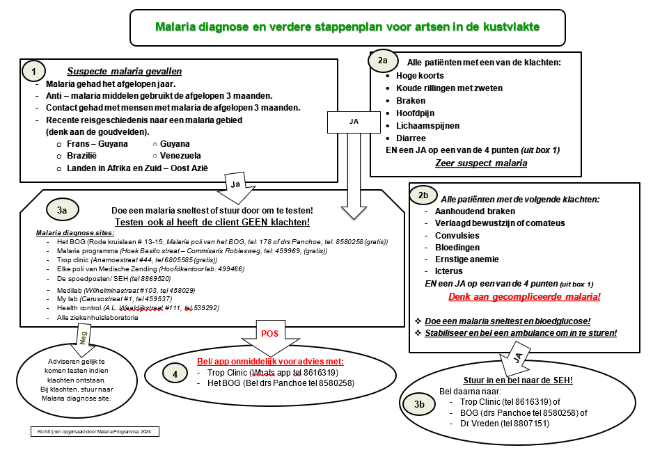

Slide 7
Box 1 Suspecte malaria gevallen
Suspecte malaria gevallen
- Malaria gehad het afgelopen jaar.
- Anti – malaria middelen gebruikt de afgelopen 3 maanden.
- Contact gehad met mensen met malaria de afgelopen 3 maanden.
- Recente reisgeschiedenis naar een malaria gebied
(denk aan de goudvelden).
○ Frans – Guyana ○ Guyana
○ Brazilië ○ Venezuela
○ Landen in Afrika en Zuid – Oost Azië
1

Slide 8
Box 1 Suspecte malaria gevallen
Wat is een suspect geval van malaria?
Malaria gehad het afgelopen jaar.
Anti – malaria middelen gebruikt de afgelopen 3 maanden.
Contact gehad met mensen met malaria de afgelopen 3 maanden
-> in een malaria transmissie gebied.
Recente reisgeschiedenis naar een malaria gebied (met name de goudvelden).
O Frans – Guyana ○ Guyana
O Brazilië ○ Venezuela
O Landen in Afrika of Zuid – Oost Azië
Het bijwonen van een bijeenkomst in een endemisch gebied.
Denk aan de bijbelbijeenkomsten

Slide 10
Indien ja op 1 van de punten Laat testen!

Slide 11
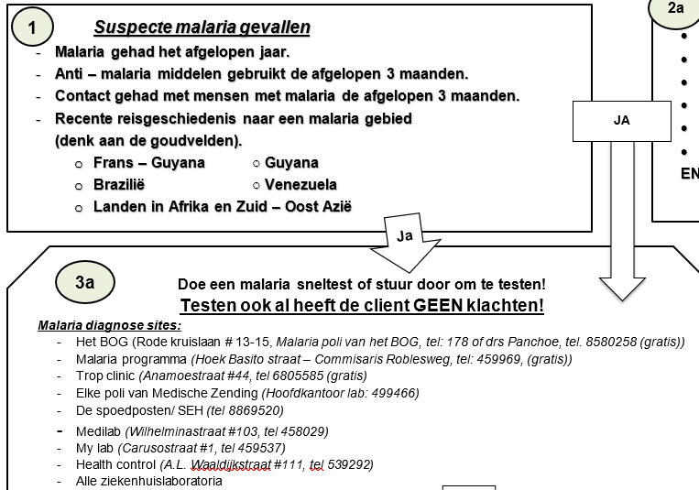
Box 3a

Slide 12
Box 3a Testing sites
Het BOG
Rode kruislaan # 13-15, Malaria poli van het BOG, tel: 178 of drs Panchoe, tel. 8580258
Gratis
Malaria programma, Trop clinic en elke MDS-post
Basito straat – Commisaris Roblesweg, tel: 459969
Anamoestraat 44, tel: 6805585
Gratis
Elke poli van Medische Zending (Hoofdkantoor lab: 499466)
De spoedposten
SEH (tel 8869520)
HASP RKZ
Medilab
Wilhelminastraat #103, tel 458029
My lab
Carusostraat #1, tel 459537
Health control
A.L. Waaldijkstraat #111, tel 539292
Alle ziekenhuislaboratoria

Slide 13
Gaan testen Negatief Adviseren gelijk terug te komen om te testen indien klachten ontstaan. Bij klachten, stuur dan weer naar een Malaria diagnose site (box 3).

Slide 15
Gaan testen Positief Bel/ app onmiddelijk voor advies met: - Trop Clinic (Whats app tel 8616319) - Het BOG (Bel drs Panchoe tel 8580258) Box 4 Normaliter wordt er via de testing site al gestart met therapie.

Slide 17
Bel/ app onmiddelijk voor advies
Normaliter wordt er via de testing site al gestart met therapie
Protocol bij elke positieve casus:
Invullen van een case investigation formulier
Indien er alleen een sneltest is gedaan -> microscopie inzetten
Starten met therapie
Zo snel mogelijk rapportage naar het Malaria Programma om eventuele contact tracing te doen
Uw bericht is als een extra controle in onze diagnostiek en therapie patroon.

Slide 18
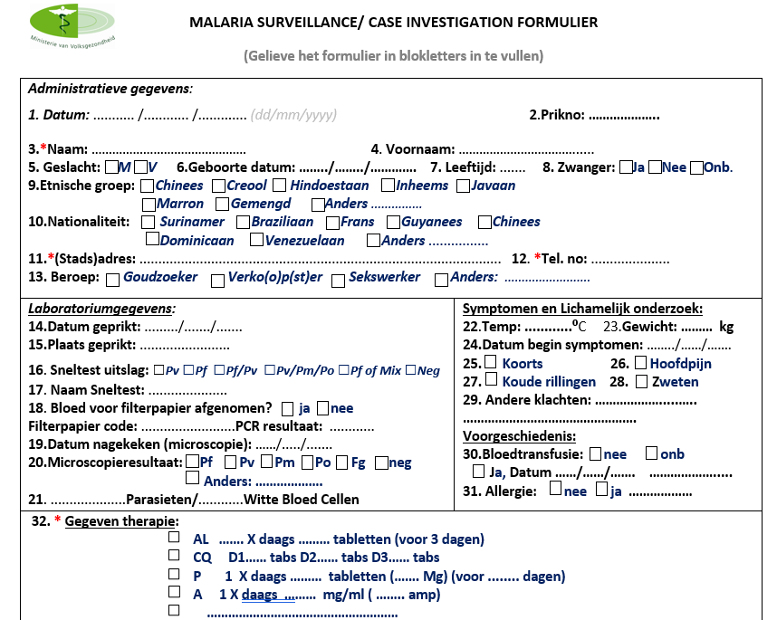
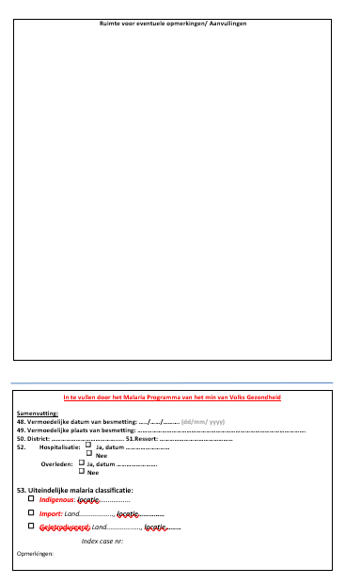
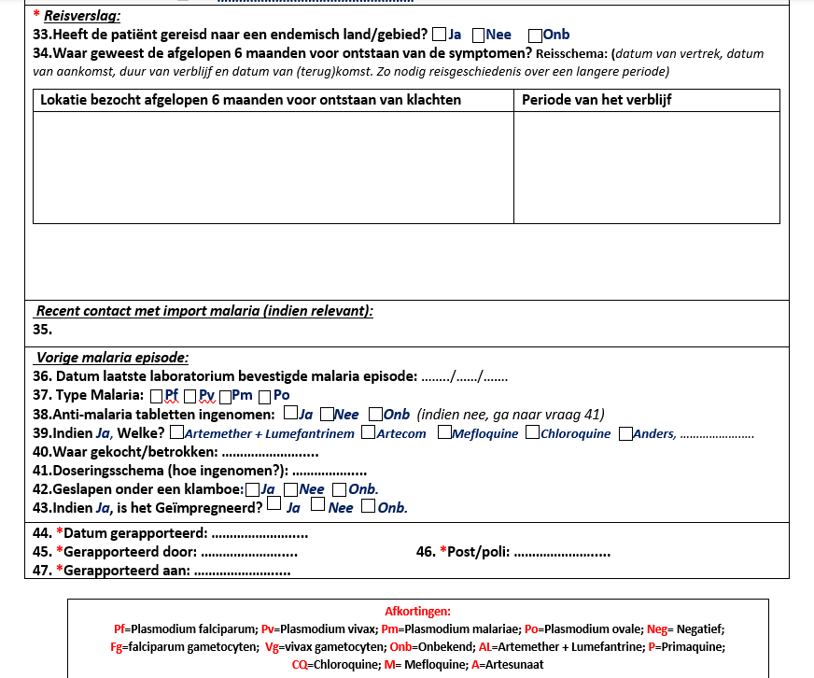

Slide 19
Scenario 1
Suspect geval
Laat testen
Negatief
Positief
Laat terug komen bij klachten
Bel/ app onmiddelijk voor advies.

Slide 20
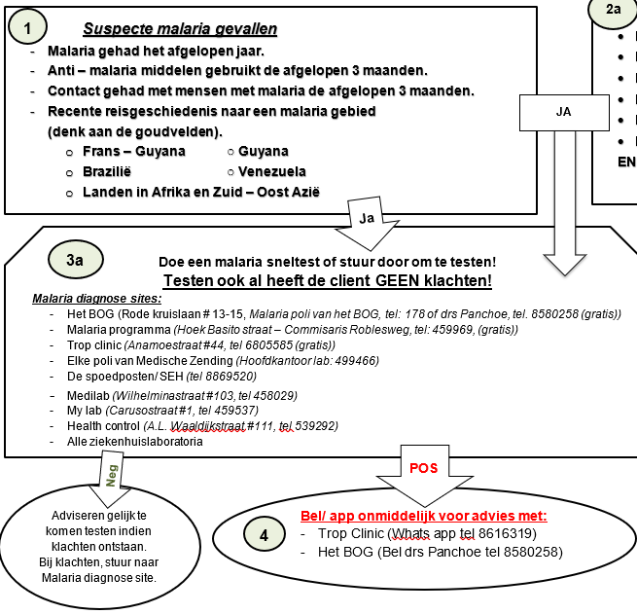
Samengevat

Slide 21
Box 2a
Alle patiënten met een van de klachten:
Hoge koorts
Koude rillingen met zweten
Braken
Hoofdpijn
Lichaamspijnen
Diarree
EN een JA op een van de punten uit box 1
Zeer suspect malaria

Slide 22
Box 2a

Slide 23
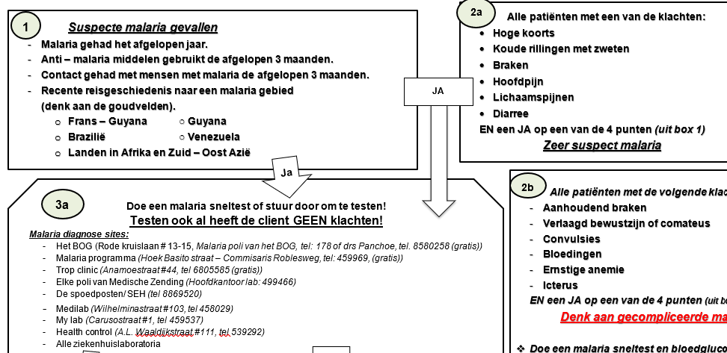

Slide 24
Box 3a Testing sites
Het BOG
Rode kruislaan # 13-15, Malaria poli van het BOG, tel: 178 of drs Panchoe, tel. 8580258
Gratis
Malaria programma, Trop clinic en elke MDS-post
Basito straat – Commisaris Roblesweg, tel: 459969
Anamoestraat 44, tel: 6805585
Gratis
Elke poli van Medische Zending (Hoofdkantoor lab: 499466)
De spoedposten
SEH (tel 8869520)
HASP RKZ
Medilab
Wilhelminastraat #103, tel 458029
My lab
Carusostraat #1, tel 459537
Health control
A.L. Waaldijkstraat #111, tel 539292
Alle ziekenhuislaboratoria

Slide 25
Gaan testen Negatief Denk aan een andere diagnose optie. Indien aanhoudend klachten/ verergering mag de test herhaald worden. Bij twijfel mag er altijd gebeld worden.

Slide 27
Gaan testen Positief Bel/ app onmiddelijk voor advies met: - Trop Clinic (Whats app tel 8616319) - Het BOG (Bel drs Panchoe tel 8580258) Box 4 Normaliter wordt er via de testing site al gestart met therapie.

Slide 29
Bel/ app onmiddelijk voor advies
Normaliter wordt er via de testing site al gestart met therapie
Protocol bij elke positieve casus:
Invullen van een case investigation formulier
Indien er alleen een sneltest is gedaan -> microscopie inzetten
Starten met therapie
Zo snel mogelijk rapportage naar het Malaria Programma om eventuele contact tracing te doen
Uw bericht is als een extra controle in onze diagnostiek en therapie patroon.

Slide 30
Scenario 2
Zeer suspect geval
Laat testen
Negatief
Positief
Andere diagnose
Bel/ app onmiddelijk voor advies.

Slide 31
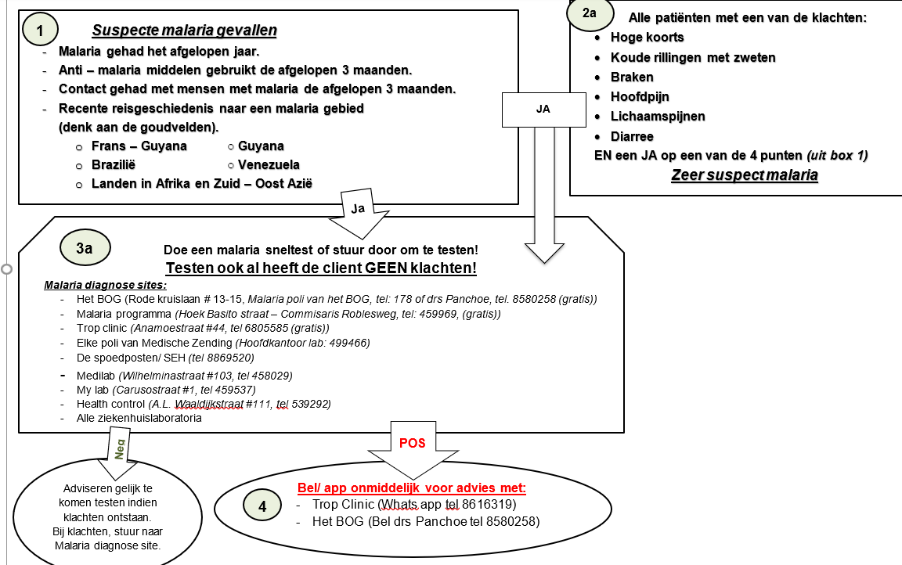
Samengevat

Slide 32
Box 2b
Alle patiënten met de volgende klachten:
Aanhoudend braken
Verlaagd bewustzijn of comateus
Convulsies
Bloedingen
Ernstige anemie
Icterus
EN een JA op een van de punten uit box 1
Denk aan gecompliceerde malaria!

Slide 33
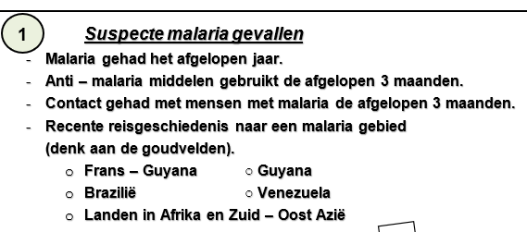

Slide 34
Gecompliceerde malaria
Doe een malaria sneltest (indien beschikbaar)
Doe een bloedglucose!
Stabiliseer en bel een ambulance om in te sturen naar de SEH!
Bel de SEH om aan te kondigen!
Bel dan naar trop clinic/ drs Panchoe of Dr Vreden

Slide 35
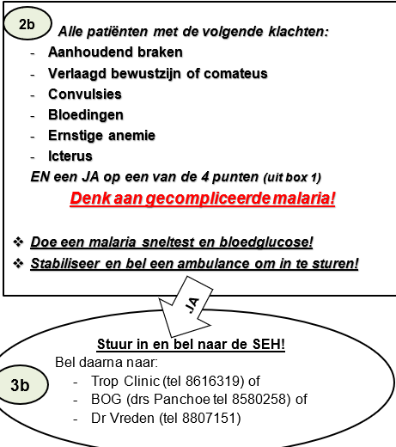

Slide 36
Scenario 3
Gecompliceerd geval
Test gelijk!
Negatief
Positief
Andere diagnose
Bel onmiddelijk voor advies en stuur in!

Slide 39
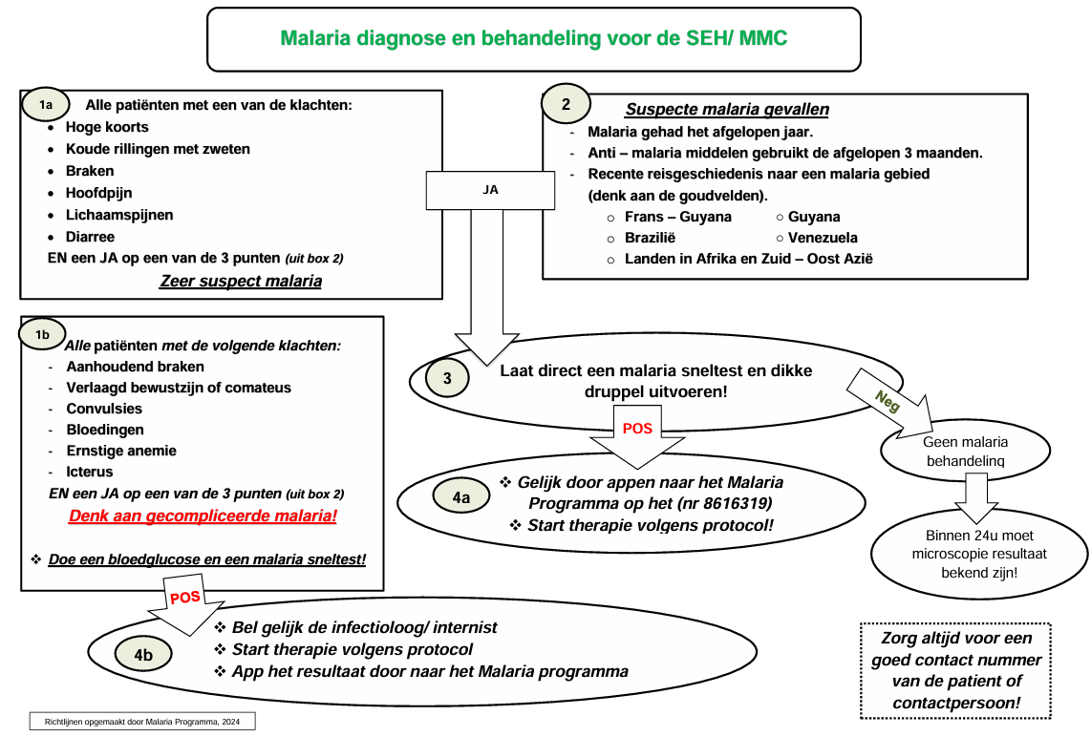

Slide 41
Vragen?

Slide 42
Casus 1
Man van 45 jaar
Heeft meer een nomaden verblijf.
Werk: ATV bestuurder
Wenst graag een HIV test te willen doen (want condoom was gescheurd).
Geen klachten.
Wat doet u?
A. De reisgeschiedenis uitvragen
B. Alleen testen op HIV
C. Testen op Malaria en HIV

Slide 43
Casus 1
ATV bestuurder -> vnl in de goudgebieden!
Nomaden verblijf -> betekent dat hij veel reist.
Belangrijk:
Reisgeschiedenis uitvragen!

Slide 44
Casus 1
Man van 45 jaar
Heeft meer een nomaden verblijf.
Werk: ATV bestuurder
Wenst graag een HIV test te willen doen (want condoom was gescheurd).
Geen klachten.
3 maanden geleden geweest naar Venezuela en vanuit daar naar Suriname gekomen, via Guyana. Maar niet ziek geweest hoor en geen klachten. Ook geen zieke mensen gezien.
Wat doet u?
Alleen de HIV, zoals hij wenst
Adviseer hem ook malaria te testen
Bel onmiddelijk met het malaria programma

Slide 45
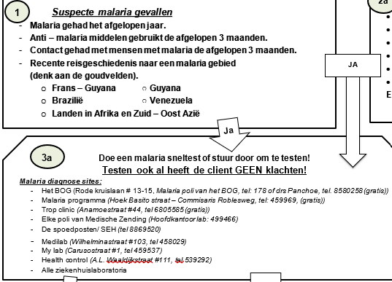
Casus 1
3 maanden geleden geweest naar Venezuela en vanuit daar naar Suriname gekomen, via Guyana.
Belangrijk:
Doe ook een malaria test!

Slide 46
Casus 2
Man van creoolse komaf, Surinamer en 29 jaar
Woont aan de flamingo straat
Klachten sinds 1 week:
Koorts
Hoofdpijn
Koude rillingen
Braakt af en toe
3 dagen terug al anti-biotica gehad van een andere arts, niet geholpen.
Hoe verder?
Verwijzen voor een x-thorax
Sterkere anti – biotica geven
Lab inzetten
Werk en resigeschiedenis uitvragen

Slide 47
Casus 2
29 jaar -> jong, bijna zeker werkzaam.
Klachten sinds 1 week
Al anti-biotica gebruikt, zonder success
Belangrijk:
Werk uitvragen!
Reisgeschiedenis uitvragen!

Slide 48
Casus 2
Werk: hossel hossel werk hier en daar.
Is 1.5maand geleden geweest naar het Nassau gebied om te werken voor 2-3 weken.
Had wel getest bij een MSD’er en was negatief op malaria voor hij naar de stad kwam.
Wat nu?
Toch weer sturen voor een malaria test
Uitvragen of er anderen waren met klachten en of hij klachten had
Sterkere anti – biotica geven
Lab inzetten, malaria is uitgesloten

Slide 49
Casus 2
Man, 29 jaar
Met klachten
In het Nassau gebied geweest -> daar is er een goudveld!
Al negatief getest op malaria
Antwoord:
Uitvragen of er anderen waren met klachten en of hij klachten had toen hij ging testen -> het kon een een vals negatief resultaat zijn.
Toch weer sturen voor een malaria test!

Slide 50
Casus 3
Vrouw, 30 jaar, Braziliaanse komaf.
Komt op de poli met de volgende klachten:
Braken sinds 3 dagen.
Kan niets binnen houden
Heeft af en toe ook bloed erbij gezien
Koorts
Bij intake -> maakt ze een hele zieke indruk en geeft de begeleider aan dat ze sinds gister af en toe een beetje suffig is.
Vitale functies: Temp 39.5 Pols 100 RR 100/58
Wat doet u?
Testen op Malaria
Een bloedglucose test
Een malaria en glucose test
Gelijk naar de SEH insturen

Slide 51
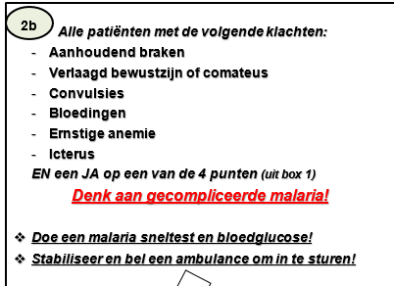
Casus 3
Vrouw, 30 jaar, Braziliaanse komaf
Suffige indruk met iets alarmerende vitals bij aanhoudend braken
Antwoord:
Doe een bloedglucose test!
Indien mogelijk:
Doe een malaria sneltest.

Slide 52
Samengevat
Malaria is nu zeldzaam, maar moet altijd in de differentiaal diagnose blijven, gezien wij de vector nog hebben en de open grenzen voor mogelijke transmissie!

Slide 53
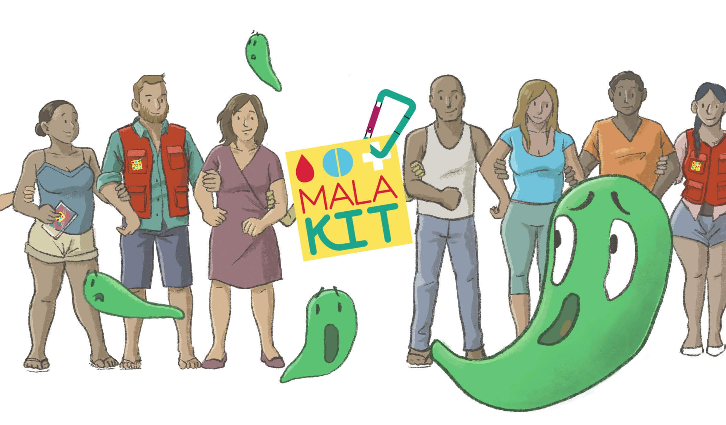
Bedankt voor uw aandacht!
Zijn er vragen?

